Slide 1



Slide 2


PROBLEMA
HOJE, NO BRASIL, EXISTEM
12,5 MILHÕES DE DESEMPREGADOS

Slide 3

DIFICULDADES NA BUSCA POR EMPREGO
Fonte: curriculum

Slide 4

DIFICULDADES NA BUSCA POR EMPREGO
NÃO POSSUI REQUISITOS EXIGIDOS
NÃO TEM A VER COM VOCÊ
FICAM LONGE DA SUA CASA
Fonte: goodfit

Slide 5
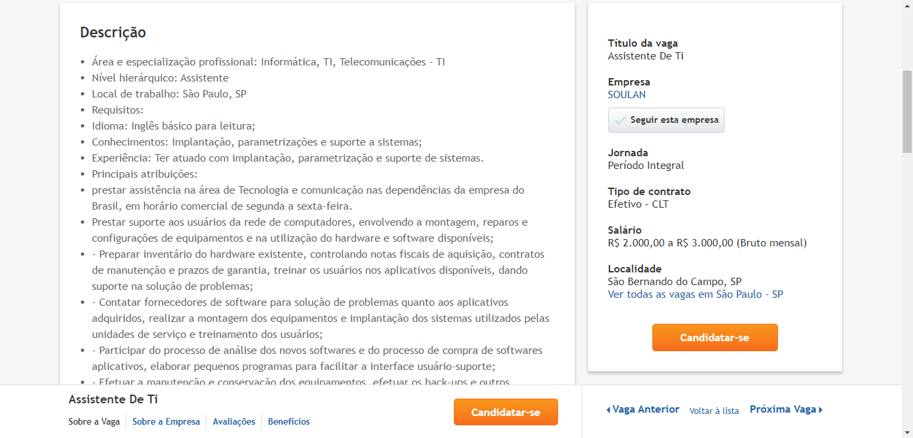
PROBLEMA
E NO AMBIENTE DIGITAL, ISSO SE REPETE...

Slide 6
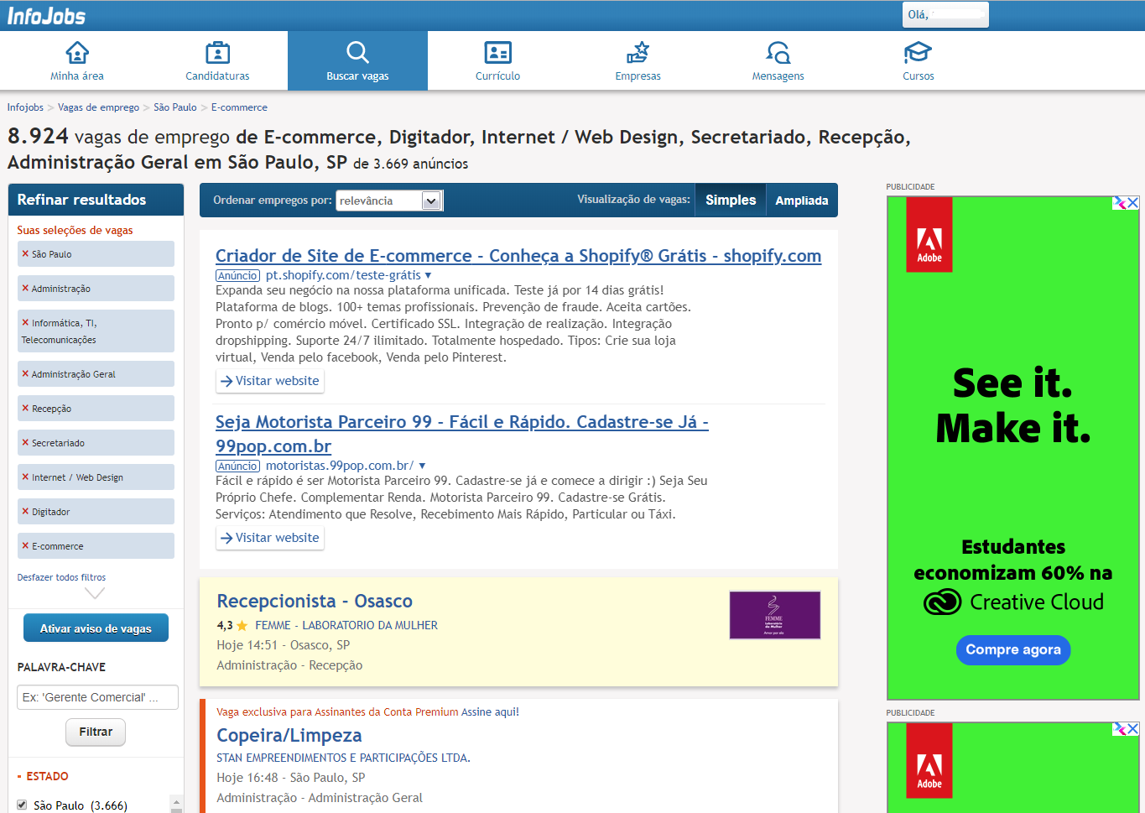
PROBLEMA

Slide 7

PROBLEMA
Art. 93. A empresa com 100 ou mais empregados está obrigada a preencher de 2% a 5% dos seus cargos com beneficiários reabilitados ou pessoas portadoras de deficiência, habilitadas.

Slide 8
PROBLEMA
MESMO COM A LEI DE COTAS, MENOS DE 1% DE PESSOAS COM DEFICIÊNCIA INTELECTUAL ESTÃO NO MERCADO DE TRABALHO
Fonte: isocial

Slide 9
DIFICULDADES NO RECRUTAMENTO
Fonte: isocial

Slide 11
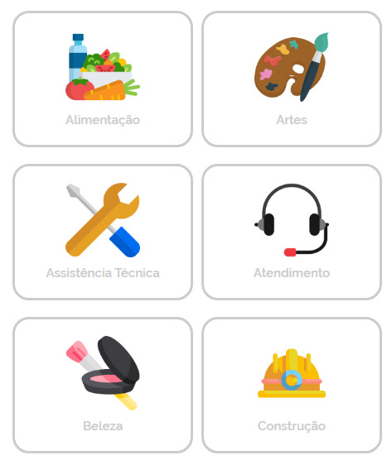

AUTONOMIA

Slide 12
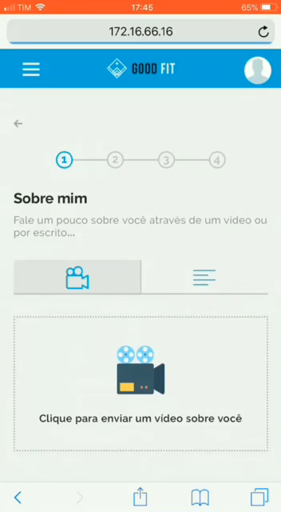
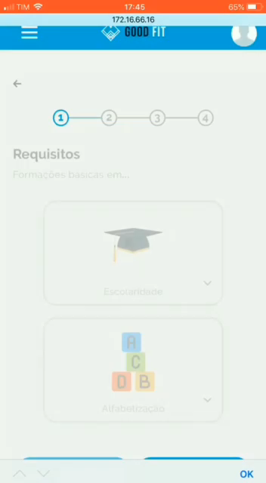
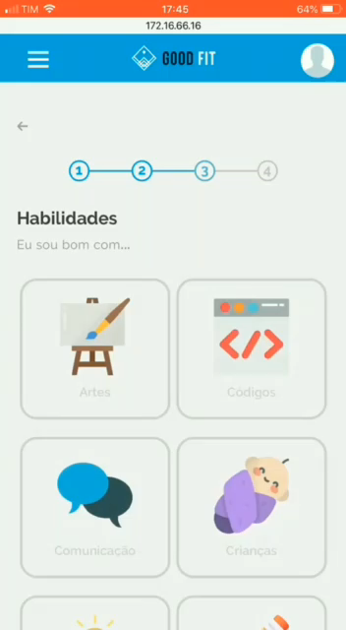

SOLUÇÃO

Slide 13
DIFICULDADES NA BUSCA POR EMPREGO
Nossa plataforma resolve
Todos os maiores problemas
Apontados na busca por um emprego
Fonte: curriculum

Slide 14
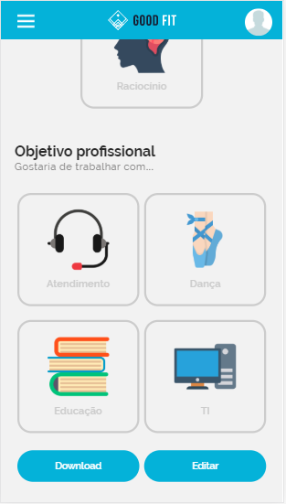

DIFICULDADES NA BUSCA POR EMPREGO
Disponibilizamos currículos gerados em modo texto e gráfico para download

Slide 15

DIFICULDADES NA BUSCA POR EMPREGO
TRAZEMOS A VAGA PERFEITA AUTOMATICAMENTE

Slide 16
DIFICULDADES NA BUSCA POR EMPREGO
OS CANDIDATOS NÃO IRÃO PAGAR POR NENHUMA FUNÇÃO DO SISTEMA, TODA A MONETIZAÇÃO SERÁ FEITA PELA PARTE DA EMPRESA
Fonte: curriculum

Slide 17

DIFICULDADES NA BUSCA POR EMPREGO
PLATAFORMA DE BUSCA DE EMPREGO

Slide 18
DIFICULDADES NO RECRUTAMENTO
Nossa plataforma resolve
3 dos 4 maiores problemas
Apontados em recrutamento
De pcd’s
Fonte: isocial

Slide 19
DIFICULDADES NO RECRUTAMENTO
A PLATAFORMA IRÁ DISPONIBILIZAR CURSOS EAD PARA A CAPACITAÇÃO DOS CANDIDATOS

Slide 20
DIFICULDADES NO RECRUTAMENTO
PLATAFORMA DE CADASTRO DE VAGAS EXCLUSIVA PARA PCD

Slide 21
MONETIZAÇÃO
Quantidade de Funcionários | Percentagem por lei | Quantidade variante | Plano oferecido (por vaga)
100 a 200 | 2% | 2 a 4 | R$50
201 a 500 | 3% | 6 a 15 | R$100
501 a 1000 | 4% | 20 a 40 | R$150
1001 em diante | 5% | 50 em diante | R$200

Slide 22
MONETIZAÇÃO
Quantidade de Funcionários | Valor pago
2 | R$100
6 | R$600
20 | R$3.000
50 | R$10.000
Total: R$13.700

